Slide 1


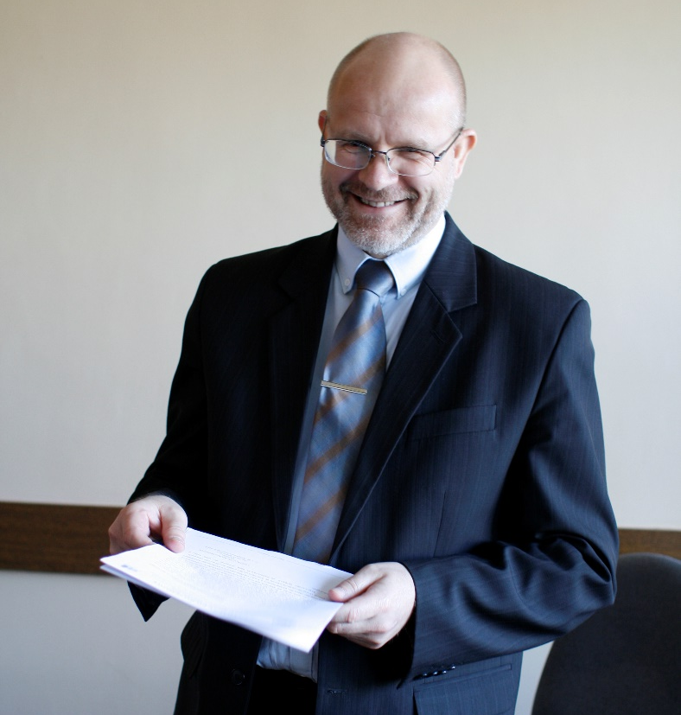

Narodowy Spis Powszechny
Ludności i Mieszkań 2021
Ja już się spisałem!
Teraz Twoja kolej
wejdź na spis.gov.pl i się spisz!
Zachęcam
Dr Krzysztof Markowski
Dyrektor Urzędu Statystycznego w Lublinie

Slide 2
Narodowy Spis Powszechny
Ludności i Mieszkań 2021
Ja już się spisałem!
Teraz Twoja kolej
wejdź na spis.gov.pl i się spisz!
Zachęcam
Imię i Nazwisko
Funkcja/stanowisko/zawód/……

